Slide 1

Как прекрасен этот мир…

Slide 2

Помни, жизнь есть дар,
великий дар, и тот,
кто ее не ценит,
этого дара
не заслуживает.
Леонардо Да Винчи

Slide 3


Slide 4
ПОМНИ!
МИР ОКРАШЕН НЕ ТОЛЬКО В ЧЕРНО-БЕЛЫЕ ТОНА!
НЕ СУЩЕСТВУЕТ НИ ОДНОЙ ПРИЧИНЫ, ПО КОТОРОЙ МОЖНО БЫЛО БЫ ОТКАЗАТЬСЯ ОТ СВОЕГО БУДУЩЕГО!
ЗАТО ЕСТЬ МНОГО ПРИЧИН ЭТОГО НЕ ДЕЛАТЬ.

Slide 5
Таблица Робинзона Крузо Зло | Таблица Робинзона Крузо Добро
Я заброшен судьбой на мрачный необитаемый остров и не имею никакой надежды на избавление. | Но я жив, я не утонул, подобно всем моим товарищам.
Я как бы выделен и отрезан от всего мира и обречен на горе. | Но зато я выделен из всего нашего экипажа: смерть пощадила оного меня, и тот, кто столь чудесным образом спас меня от смерти. Может спасти меня и от моего безотрадного положения.
Я отдален от всего человечества; я отшельник, изгнанный из общества людей | Но я не умер с голоду и не погиб в этом пустынном месте, где человеку нечем питаться.
Я беззащитен против нападения людей и зверей. | Но остров, куда я попал, безлюден, и я не видел на нем ни одного хищного зверя, как на берегах Африки. Что было бы со мной, если бы меня выбросило на Африканский берег?
Мне не с кем перемолвиться, словом и некому утешить меня. | Но бог чудесно пригнал наш корабль так близко к берегу, что я не только успел запастись всем необходимым для удовлетворения моих текущих потребностей, но и получил возможность добывать себе пропитание до конца моих дней.
У меня мало одежды, и скоро мне будет нечем прикрывать свое тело. | Ноя живу в жарком климате, где можно обойтись и без одежды.

Slide 6



Slide 7
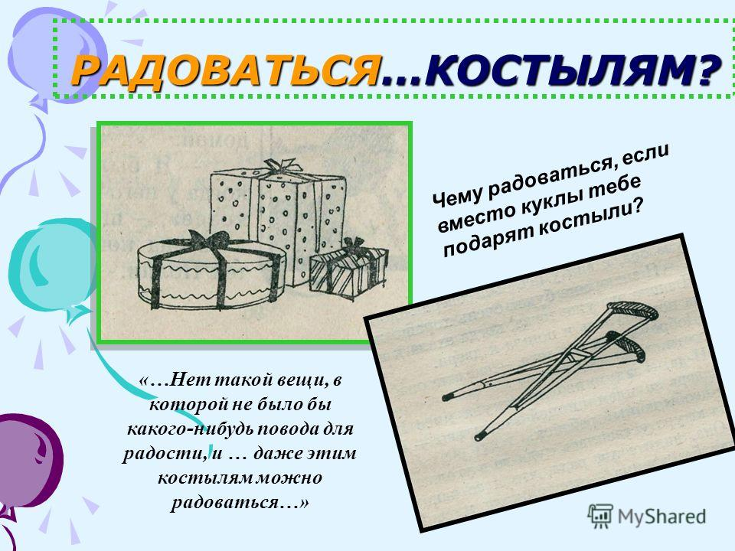

Slide 8
Жизнь одна и ею надо дорожить!
Воспринимайте свою жизнь как единственную, неповторимую в этом мире!
Смотрите на жизнь только с хорошей стороны!
Уважайте свои достоинства! Радуйтесь своим успехам!
Любите свою ЖИЗНЬ!

Slide 9
Любите жизнь!
Цените каждую минуту!
Радуйтесь жизни! Радуйтесь каждому солнечному дню, первому снегу, весеннему дождику, пению птиц.
Не подвергайте себя малодушию и невежеству.
Будьте счастливы!

